Slide 1
《数据结构A》复习课
2015年12月

Slide 2
考试题型
一、填空
二、选择
三、解答
四、程序阅读（算法填空）
五、算法设计

Slide 3
第一章 基础知识
数据结构研究三方面主要内容
数据结构的四种基本逻辑结构
两种基本的存储表示方法
算法分析的基本方法
算法的时间复杂度

Slide 4
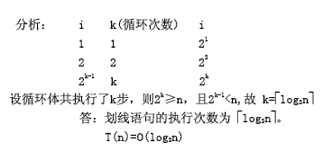
(2） i=1; x=0;
do
{
x++; i=2*i;
} while （i<n）;
答： 划线语句的执行次数为 ⎡log₂n⎤。
渐近时间复杂度 O(log₂n)

Slide 5
第二章 线性表
两种线性表表示方式：顺序表、链表
链表的四种形式：单链表、双向链表、带表头结点的链表、单循环链表
在顺序表/单链表/带表头结点的单链表/中：查找/删除/插入元素
顺序和链接表示的优缺点比较

Slide 6
第三章 堆栈和队列
堆栈——后进先出(LIFO)
插入/删除操作都在表的同一端
队列——先进先出(FIFO)
一端插入，另一端删除
顺序栈的操作：出栈/入栈
循环队列的操作：入队/出队
空队列/满队列
后缀表达式的计算
后缀/中缀表达式间的转换*

Slide 7
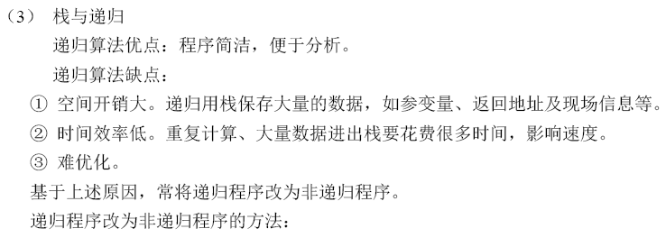
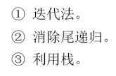
第三章 堆栈和队列
递归

Slide 8
第四章 数组和字符串
行优先顺序/列优先顺序存储
数组存储地址的计算
稀疏矩阵的存储： 行三元组、列三元组
稀疏矩阵的快速转置：
行三元组，k[]、num[]数组

Slide 9
第五章 树
树的基本概念——双亲、孩子、度、层次
树不能为空树，森林可以为空森林
树和二叉树的区别：
二叉树的性质：
满二叉树、完全二叉树（性质）

Slide 10
二叉树类的实现——二叉链表
二叉树的遍历——先序/后序/中序（递归算法）
二叉树遍历的应用实例
——二叉树的高度
——求二叉树结点数
——释放一棵二叉树所有结点

Slide 11
二叉树和树/森林的互相转换
堆和优先权队列（向上调整-入队、向下调整-出队/建堆）
哈夫曼树构造、哈夫曼编码、加权路径长度WPL计算

Slide 12
设二叉树以二叉链表存储，试编写求解下列问题的递归算法
（1）完成删除一棵二叉树，并释放所有的结点空间
（2）求一棵二叉树中的度为1的结点个数；
（3）设计算法，交换一棵二叉树中每个结点的左、右子树。

Slide 13
设S={A,B,C,D,E,F}，W={2,3,5,7,9,12}，对字符集合进行哈夫曼编码，W为各字符的频率
（1）画出哈夫曼树
（2）计算带权路径长度
（3）求各字符的编码

Slide 14
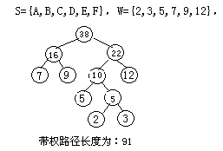
5.19 设S={A,B,C,D,E,F}，W={2,3,5,7,9,12}，对字符集合进行哈夫曼编码，W为各字符的频率
（1）画出哈夫曼树
（2）计算带权路径长度
（3）求各字符的编码
A: 1010
B: 1011
C: 100
D: 00
E: 01
F: 11
加权路径长度：WPL=(2+3)×4+5×3+(7+9+12)×2=91

Slide 15
第六章 集合与搜索
顺序搜索算法
搜索有序表/无序表，顺序存储/链接存储
二分搜索算法：适用于顺序存储的有序表
对半搜索（迭代和递归实现）
二叉判定树
平均搜索长度的计算方法

Slide 16
第七章 搜索树
二叉搜索树——中序遍历二叉搜索树可得递增排序有序序列
二叉搜索树的插入、删除操作
时间复杂度分析
——平均情况下O(log₂n)
——最坏情况下“退化”树形，O(n)
由搜索结果可反向推得二叉搜索树

Slide 17
二叉平衡树
二叉平衡树的定义
二叉平衡树的插入
B树
m阶B-树的定义
B-树的性质
B-树的插入、删除操作

Slide 18
第八章 跳表和散列表
散列函数与冲突
除留余数法散列函数
解决冲突的两种开地址法：
——拉链法
——开地址法（线性探查法、二次探查法、双散列法）

Slide 19
8.3 设有散列表ht[11]，散列函数为h(key)=key % 11，采用线性探测和二次探测法处理冲突，试用关键字序列70，25，80，35，60，45，50，55分别建立散列表。
线性探查法：
70
70
25
25
80
80
35
35
60
60
45
45
50
50
55
Key
55
Key
h(Key)
h(Key)
4
4
3
3
3
3
2
2
5
5
1
1
6
6
0
0
0
0
1
1
2
2
3
3
4
4
5
5
6
6
7
7
8
8
9
9
10
10
55
55
45
45
35
35
25
25
70
70
80
80
60
60
50
50

Slide 20
8.3 设有散列表ht[11]，散列函数为h(key)=key % 11，采用线性探测和二次探测法处理冲突，试用关键字序列70，25，80，35，60，45，50，55分别建立散列表。
二次探查法
Key
70
25
80
35
60
45
50
55
h(Key)
4
3
3
2
5
1
6
0
0
1
2
3
4
5
6
7
8
9
10
45
35
80
25
70
60
50
55

Slide 21
8.4 对上题的例子，若采用双散列法，试以散列函数h₁(key)=key mod 11，h₂(key)=key mod 9+1建立散列表。
双散列法
Key
70
25
80
35
60
45
50
55
h1(Key)
4
3
3
2
5
1
6
0
Key
70
25
80
35
60
45
50
55
h2(Key)
9
1
6
0
1
2
3
4
5
6
7
8
9
10
55
80
35
25
70
60
45
50

Slide 22
第九章 图
图的基本概念——有向图、无向图、顶点、边、连通分量、强连通分量、出/入度、生成树、网
图的两种表示方法：邻接矩阵、邻接表
邻接表的构建和实现
已知邻接表，计算各顶点的入度（9.4题）

Slide 23
图的遍历算法
——深度优先搜索DFS
——宽度优先搜索BFS

Slide 24
拓扑排序算法
AOV网
拓扑序列
关键路径
最小代价生成树
Prim算法
克鲁斯卡尔算法
单源最短路径-迪杰斯特拉算法
所有顶点之间的最短路径-弗洛伊德算法

Slide 25
9.1 对如图所示的有向图，求：
(1)每个顶点的入度和出度；
(2)强连通分量；
(3)邻接矩阵。
0
1
2
3
4
5

Slide 26
9.1 对如图所示的有向图，求：
(1)每个顶点的入度和出度；
(2)强连通分量；
(3)邻接矩阵。
0
1
2
3
4
5
(1)各个顶点的入度和出度
(3)邻接矩阵
顶点 入度 出度
0 3 0
1 2 2
2 1 2
3 1 1
4 2 3
5 1 2
(2)强连通分量
0 0 0 0 0 0
1 0 0 0 0 0
0 1 0 0 1 0
1 0 0 0 0 0
1 1 0 1 0 0
0 0 1 0 1 0
0
1
2
3
4
5

Slide 27
9.2 从只有6个顶点没有边的图开始，以边<1,0>,<1,3>,<2,1>,<2,4>,<3,2>,<3,4>, <4,0>,<4,1>,<4,5>,<5,0> 的次序建立邻接表结构。画出邻接表。
0 ∧
1
2
3
4
5
0
1
2
3
4
5
3
0 ∧
4
1 ∧
4
2 ∧
5
1
0 ∧
0 ∧

Slide 28
9.6 在题9.2所建立的邻接表上进行以顶点2为起点顶点的深度优先搜索和宽度优先搜索。分别画出遍历所得到的深度优先搜索和宽度优先搜索的生成森林（或生成树）。
0 ∧
1
2
3
4
5
0
1
2
3
4
5
3
0 ∧
4
1 ∧
4
2 ∧
5
1
0 ∧
0 ∧

Slide 29
0 ∧
1
2
3
4
5
0
1
2
3
4
5
3
0 ∧
4
1 ∧
4
2 ∧
5
1
0 ∧
2
1
0 ∧
4
3
以顶点2为起点顶点的深度优先搜索所得到深度优先搜索生成树：
5
0

Slide 30
0 ∧
1
2
3
4
5
0
1
2
3
4
5
3
0 ∧
4
1 ∧
4
2 ∧
5
1
0 ∧
2
1
0 ∧
4
3
以顶点2为起点顶点的宽度优先搜索所得到宽度优先搜索生成树：
5
0

Slide 31
9.13 设有边集合：<0,1>，<1,2>，<4,1>，<4,5>，<5,3>，<2,3>，
（1）求此图的所有可能的拓扑序列；
（1）此图的所有可能的拓扑序列：
0 4 1 2 5 3
0 4 1 5 2 3
0 4 5 1 2 3
4 0 1 2 5 3
4 0 1 5 2 3
4 0 5 1 2 3
4 5 0 1 2 3
0
1
2
4
5
3

Slide 32
9.17 使用普里姆算法，以1为源点，画出下面无向图的最小代价生成树。
5
3
0
3
2
5
6
3
1
3
1
4
2
4
3
2
4
7
1

Slide 33
9.17 使用普里姆算法，以1为源点，画出下面无向图的最小代价生成树。
5
3
0
3
2
5
6
3
1
3
1
4
2
4
3
2
4
7
1
解： 构造最小代价生成树的过程如下：
3
0
3
0
3
1
1
1
1
3
2
2
2
2
2
2
3
0
3
2
5
3
0
3
2
5
1
3
1
3
1
2
2
2
2
4

Slide 34
3
0
3
2
5
1
3
1
2
2
4
1
7
3
0
3
2
5
6
1
3
1
4
2
2
4
1
7

Slide 35
第10章 内排序
三种简单排序算法
快速排序
两路合并排序算法的：
手工排序过程
时间复杂度
稳定性

Slide 36
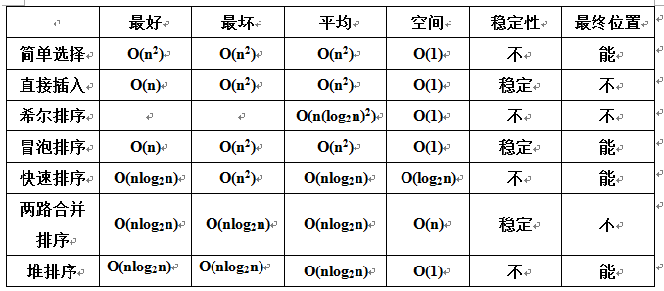

Slide 37
10.1 五种内排序算法的排序过程
（1）简单选择排序——每趟确定一个最小元素位置，最好/最坏/平均情况时间复杂度一样
（2）直接插入排序——排序结束前，都不能确定任何一个元素位置，偏爱有序序列
（3）冒泡排序——某趟没有交换元素时可停止，偏爱有序序列。
（4）快速排序——”哨兵“，偏爱基本无序序列
（5）两路合并排序——必须借助一个与原序列等大小的辅助数组实现，辅助存储空间O(n)。

Slide 38
10.1元素序列(61,87,12,03,08,70,97,75,53,26)按下列算法排序，写给出各趟排序结果。
（1）简单选择排序
初始序列 61 87 12 03 08 70 97 75 53 26
第1趟 （03）87 12 61 08 70 97 75 53 26
第2趟 （03 08）12 61 87 70 97 75 53 26
第3趟 （03 08 12）61 87 70 97 75 53 26
第4趟 （03 08 12 26）87 70 97 75 53 61
第5趟 （03 08 12 26 53）70 97 75 87 61
第6趟 （03 08 12 26 53 61）97 75 87 70
第7趟 （03 08 12 26 53 61 70）75 87 97
第8趟 （03 08 12 26 53 61 70 75）87 97
第9趟 （03 08 12 26 53 61 70 75 87）97

Slide 39
10.1元素序列(61,87,12,03,08,70,97,75,53,26)按下列算法排序，写给出各趟排序结果。
（2）冒泡排序（注意冒泡排序只排了7趟）
初始序列(61 87 12 03 08 70 97 75 53 26)
第1趟 (61 12 03 08 70 87 75 53 26) 97
第2趟 (12 03 08 61 70 75 53 26) 87 97
第3趟 (03 08 12 61 70 53 26) 75 87 97
第4趟 (03 08 12 61 53 26) 70 75 87 97
第5趟 (03 08 12 53 26 ) 61 70 75 87 97
第6趟 (03 08 12 26 ) 53 61 70 75 87 97
第7趟 03 08 12 26 53 61 70 75 87 97

Slide 40
10.1元素序列(61,87,12,03,08,70,97,75,53,26)按下列算法排序，写给出各趟排序结果。
（3）直接插入排序
初始序列（61）87 12 03 08 70 97 75 53 26
第1趟 （61 87）12 03 08 70 97 75 53 26
第2趟 （12 61 87）03 08 70 97 75 53 26
第3趟 （03 12 61 87）08 70 97 75 53 26
第4趟 （03 08 12 61 87）70 97 75 53 26
第5趟 （03 08 12 61 70 87）97 75 53 26
第6趟 （03 08 12 61 70 87 97）75 53 26
第7趟 （03 08 12 61 70 75 87 97）53 26
第8趟 （03 08 12 53 61 70 75 87 97）26
第9趟 （03 08 12 26 53 61 70 75 87 97）

Slide 41
10.1元素序列(61,87,12,03,08,70,97,75,53,26)按下列算法排序，写给出各趟排序结果。
（4）快速排序
初始序列61 87 12 03 08 70 97 75 53 26
第1趟 (53 26 12 3 8) 61 (97 75 70 87)
第2趟 ( 8 26 12 3) 53 61 (97 75 70 87)
第3趟 (3) 8 (12 26) 53 61 (97 75 70 87)
第4趟 3 8 12 (26) 53 61 (97 75 70 87)
第5趟 3 8 12 26 53 61 (87 75 70) 97
第6趟 3 8 12 26 53 61 (70 75) 87 97
第7趟 3 8 12 26 53 61 70 (75) 87 97

Slide 42
10.1元素序列(61,87,12,03,08,70,97,75,53,26)按下列算法排序，写给出各趟排序结果。
（5）两路合并排序
初始序列（61) (87) (12) (03) (08) (70) (97) (75) (53) (26)
第1趟 (61 87) (03 12) ( 08 70) (75 97) (26 53)
第2趟 (03 12 61 87) ( 08 70 75 97) (26 53)
第3趟 (03 08 12 61 70 75 87 97) (26 53)
第4趟 (03 08 12 26 53 61 70 75 87 97)

Slide 43
10.4 编写一个双向冒泡排序算法，即一趟排序结束后最大元素沉底，最小元素“冒”到最前面。应避免已到位的元素重复比较。
【参考解答】
#include <iostream.h>
template <class T>
void DoubleBubleSort(T a[],int n)
{ int i,low=0, high=n-1, s, t;
T x;
while (low<high)
{ s=low;
for (i=low;i<high;i++) //从上向下沉底
if (a[i]>a[i+1])
{ x=a[i]; a[i]=a[i+1]; a[i+1]=x;
s=i; //for循环结束时，s后的元素已经有序
}
high=s; //更新high为s

Slide 44
10.4 编写一个双向冒泡排序算法，即一趟排序结束后最大元素沉底，最小元素“冒”到最前面。应避免已到位的元素重复比较。
【参考解答（续）】
t=high;
for (i=high;i>low;i--) //从下向上冒泡
if (a[i]<a[i-1])
{ x=a[i]; a[i]=a[i-1]; a[i-1]=x;
s=i; //for循环结束时，t前的元素已经有序
}
low=t; //更新low为s
}//endwhile
}
void main()
{ int a[10]={1,5,2,3,6,8,7,4,10,9};
DoubleBubleSort(a,10);
for (int i=0;i<10;i++) cout<<a[i]<<' ';
}

Slide 45
第11章 文件和外排序
了解四种基本的文件组织方式（即文件结构）：顺序 文件、散列文件、索引文件和倒排文件。
适合对磁盘文件进行排序的外排序方法一般分为两步：
（1）首先使用置换选择排序对磁盘文件进行预处理，得到多个初始游程；
（2）然后采用竞赛树（胜方树或败方树）进行多路合并，将初始游程合并成一个有序文件。
为了提高排序效率，多路合并时应按最佳合并树的合并方案进行合并。

